Slide 1
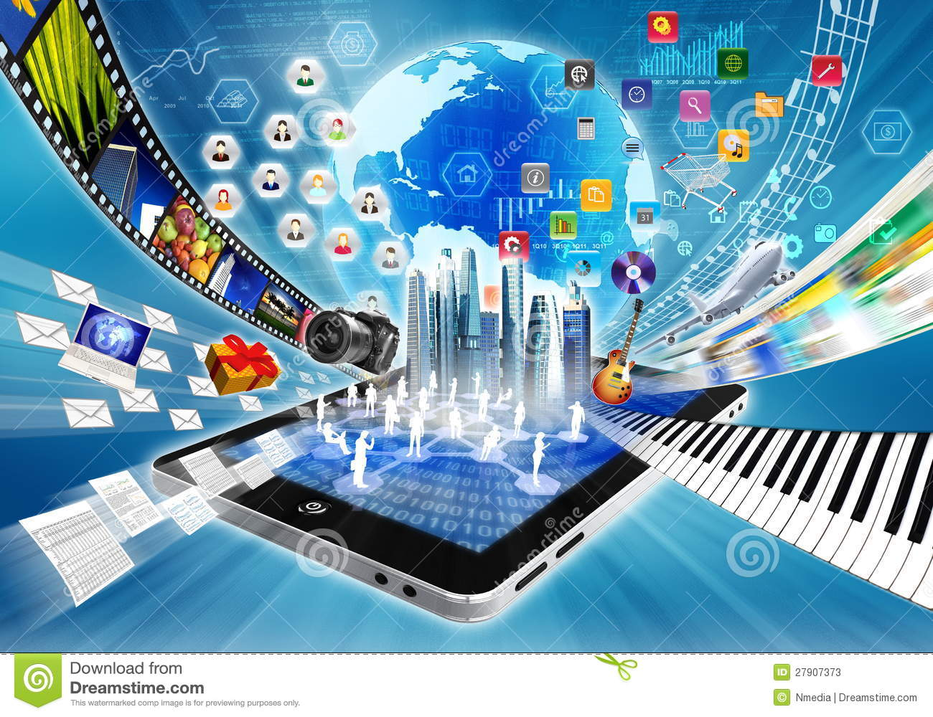
บทที่ 5 : ความรู้เบื้องต้นเกี่ยวกับคอมพิวเตอร์กราฟิก สธ212 ระบบสื่อประสมสำหรับธุรกิจ
อาจารย์อภิพงศ์ ปิงยศ
apipong.ping@gmail.com

Slide 2
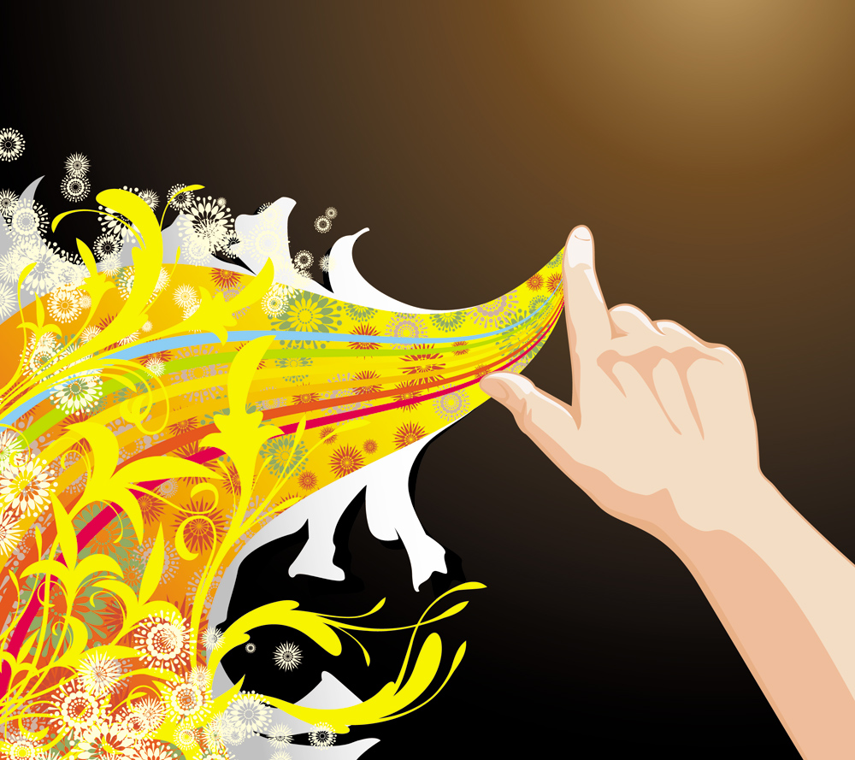
Outline
ประเภทของภาพ
ความแตกต่างระหว่างภาพเวกเตอร์และภาพบิตแมป
เลเยอร์ (Layer)
สี (Color)

Slide 3
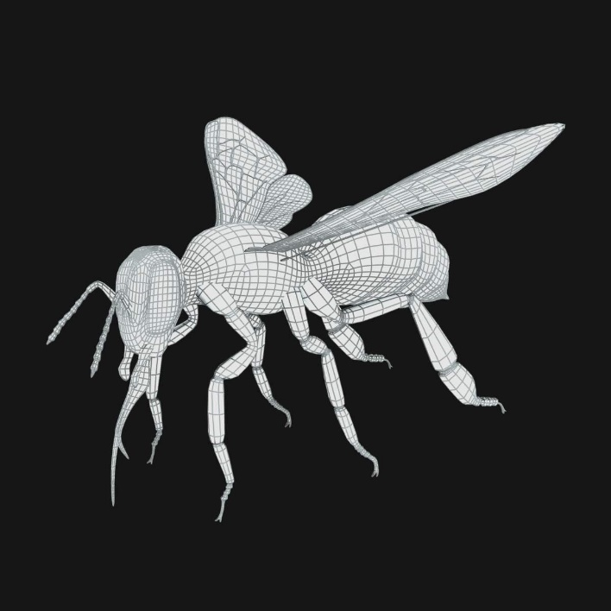
กราฟิก (Graphic)
“กราฟิก” หมายถึง ภาพนิ่งที่เก็บไว้ในรูปแบบดิจิตอลบนระบบคอมพิวเตอร์ ถือเป็นองค์ประกอบสำคัญของงานด้านมัลติมีเดีย
“คอมพิวเตอร์กราฟิก” หมายถึง การใช้เทคโนโลยีต่างๆ เพื่อสร้าง จัดการ หรือแสดงผลลัพธ์ของกราฟิก

Slide 4
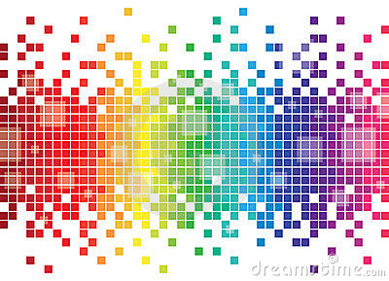
ประเภทของภาพ
ภาพที่นำมาใช้ในคอมพิวเตอร์เกิดจากการรวมกันของจุดสีที่เรียกว่า “Pixel”
คุณภาพของการแสดงภาพจะขึ้นอยู่กับความละเอียดของภาพและประสิทธิภาพของฮาร์ดแวร์
ภาพที่นิยมใช้ทั่วไปแบ่งเป็น 2 ประเภทคือ Vector และ Bitmap
แบ่งการแสดงผลภาพได้เป็น 2 รูปแบบ คือ 2D และ 3D

Slide 5
ประเภทของภาพ : Vector Graphic
สร้างขึ้นโดยใช้องค์ประกอบของรูปทรงเรขาคณิตมาประกอบกันให้เกิดภาพตามต้องการ ภาพที่ได้จึงดูคล้ายกับรูปวาดลายเส้น
ตัวอย่างไฟล์ภาพเวกเตอร์ เช่น AI, EPS, PDF, DRW เป็นต้น ซึ่งชนิดของไฟล์ขึ้นอยู่กับโปรแกรมที่ใช้สร้าง

Slide 6
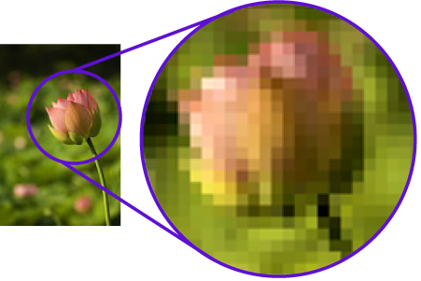
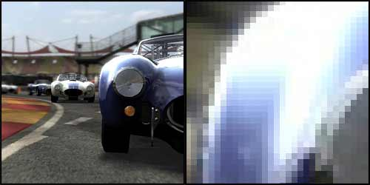
ประเภทของภาพ : Bitmap Graphic
เป็นภาพที่เกิดจากการรวมกันของพิกเซล ซึ่งมีลักษณะเป็นจุดสี่เหลี่ยมเล็กๆจำนวนมาก
ภาพบิตแมปอาจได้มาจากกล้องดิจิตอล ภาพสแกน เป็นต้น
ภาพบิตแมปสามารถรองรับการแสดงสีได้มากกว่า 16.7 ล้านสี (24 บิต) ทำให้ภาพมีความสวยงามและสมจริงมากกว่าภาพเวกเตอร์
ข้อเสียคือการขยายภาพจะทำให้พิกเซลมีขนาดใหญ่ขึ้น ทำให้เห็นเป็นรอยหยัก ไม่คมชัดเหมือนเดิม
ตัวอย่างของไฟล์บิตแมป เช่น BMP, JPEG, PSD, TIFF, GIF เป็นต้น

Slide 7
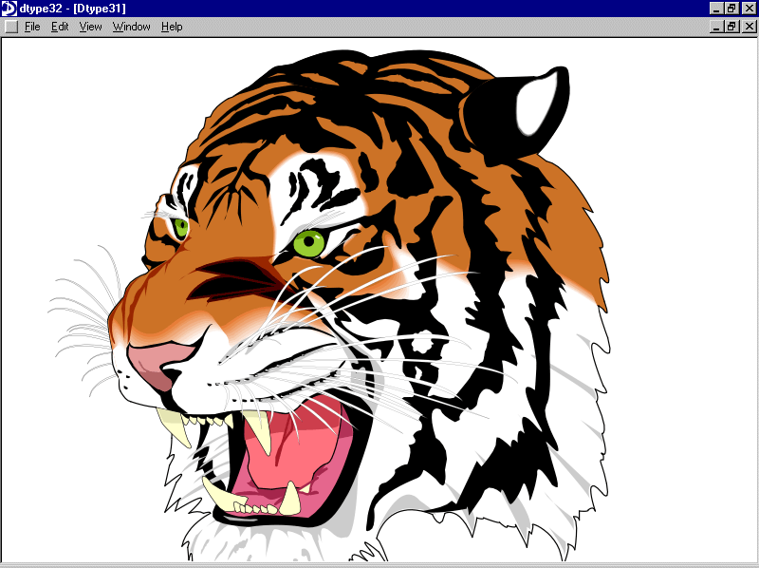
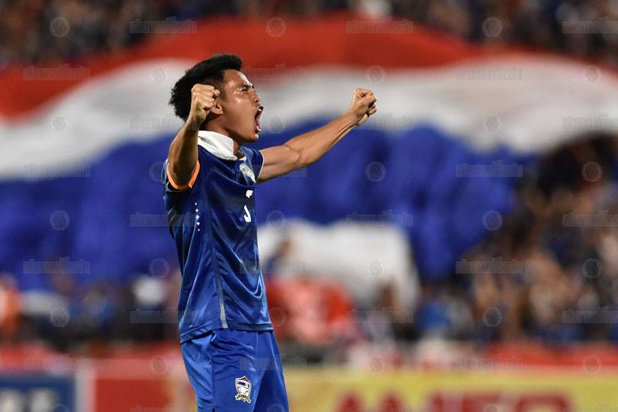
ประเภทของภาพ : 2D Graphic
ภาพ 2 มิติที่นำมาใช้งานกับระบบคอมพิวเตอร์เป็นได้ทั้งภาพเวกเตอร์และบิตแมป
ภาพ 2 มิติ จะแสดงบนระนาบ 2 มิติ คือแกนตั้งและแกนนอน
ภาพเวกเตอร์แบบ 2 มิติ จะเป็นการนำรูปทรงเรขาคณิตมาประกอบกัน ส่วนภาพบิตแมปจะเป็นภาพนิ่งต่างๆ เช่น ภาพถ่าย เป็นต้น

Slide 8
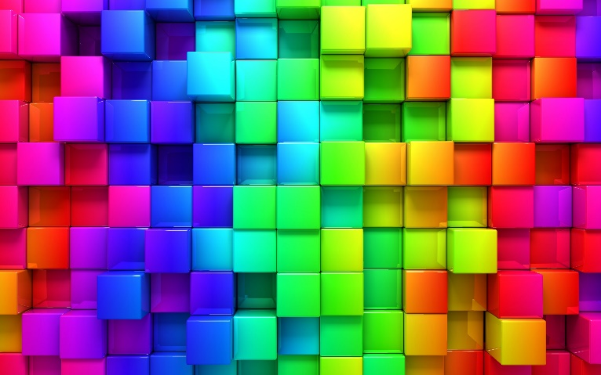
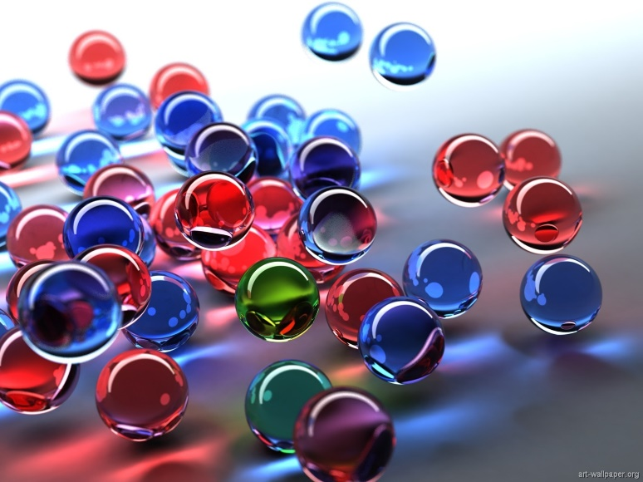
ประเภทของภาพ : 3D Graphic
ภาพ 3 มิติ เป็นภาพเวกเตอร์ชนิดหนึ่ง มีมุมมองที่เหมือนจริงในลักษณะรูปทรง 3 มิติ โดยมีพื้นฐานมาจากภาพ 2 มิติ แต่เพิ่มแกนเพื่อใช้แทนความลึกของภาพ
การแสดงผลภาพ 3 มิติจะต้องใช้ฮาร์ดแวร์และซอฟต์แวร์ที่เหมาะสม ซึ่งจะสามารถเพิ่มลักษณะพิเศษให้กับภาพได้ เช่น ฉากหลัง ทิศทางของแสง การเพิ่มแสงเงาให้กับวัตถุ เป็นต้น

Slide 9
ความแตกต่างระหว่างภาพเวกเตอร์และภาพบิตแมป
ลักษณะการแสดงผลภาพ ภาพบิตแมปจะมีโมเดลอยู่ในรูปแบบพิกเซลที่เรียงกันแบบอาร์เรย์ ส่วนภาพเวกเตอร์จะเก็บภาพไว้ในรูปแบบคณิตศาสตร์ จากนั้นนำโมเดลมาแปลความหมายและสร้างเป็นพิกเซลบนจอภาพ
ความต้องการทรัพยากรที่ใช้จัดเก็บภาพ ภาพบิตแมปจะบันทึกค่าของทุกพิกเซล แต่ภาพเวกเตอร์จะใช้คณิตศาสตร์ในการอธิบายภาพ ทำให้ภาพเวกเตอร์มีขนาดเล็กกว่าภาพบิตแมปมาก

Slide 10
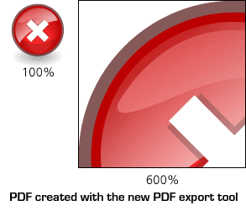
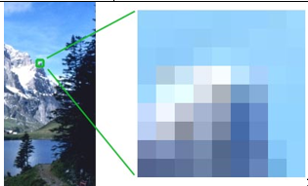
ความแตกต่างระหว่างภาพเวกเตอร์และภาพบิตแมป [2]
ความซับซ้อนของภาพ ภาพที่มีความซับซ้อนจะส่งผลต่อขนาดของภาพเวกเตอร์ หากภาพมีส่วนประกอบมากจะต้องใช้คำสั่งในการคำนวณมาก ส่วนภาพบิตแมปจะใช้พื้นที่จัดเก็บข้อมูลเท่าเดิมไม่ว่าภาพจะมีความซับซ้อนแค่ไหน
การขยายขนาดของภาพ เป็นความแตกต่างที่ชัดเจนที่สุด โดยภาพเวกเตอร์สามารถเปลี่ยนขนาดได้ตามต้องการโดยภาพยังคงความคมชัดเช่นเดิม แต่ถ้าขยายภาพบิตแมปจนใหญ่เกินไปจะทำให้เห็นเป็นรอยหยัก ไม่คมชัดเหมือนเดิม

Slide 11
เลเยอร์ (Layer)
เป็นเทคนิคสำคัญในการปรับแต่งภาพของคอมพิวเตอร์กราฟิก โดยจะแบ่งภาพออกเป็นชั้นซ้อนกัน
ภาพที่อยู่เลเยอร์บนจะทับภาพที่อยู่เลเยอร์ล่าง ทุกเลเยอร์จะทับซ้อนรวมกันและแสดงเหมือนเป็นภาพเดียวกัน
ปกติแล้วจะวางภาพพื้นหลังเอาไว้เป็นเลเยอร์ล่างสุด แล้วนำภาพวัตถุอื่นๆมาซ้อนไว้เลเยอร์บน
ข้อดีของเลเยอร์คือง่ายต่อการจัดการภาพในแต่ละเลเยอร์ และสามารถแสดงหรือซ่อนภาพของแต่ละเลเยอร์ได้

Slide 12
ตัวอย่างการใช้ประโยชน์จากเลเยอร์

Slide 13
สี (Color) : แบบจำลองสี (Color Model)
สีต่างๆที่พบในธรรมชาติเป็นผลมาจากการผสมผสานระหว่างแม่สี (Primary Color) ในสัดส่วนที่แตกต่างกันเพื่อสร้างเป็นสีใหม่ เรียกว่าสีผสม (Composite Color)
แบบจำลองสีที่สำคัญมี 4 ชนิด คือ
RGB
CMYK
HSB
Lab

Slide 14
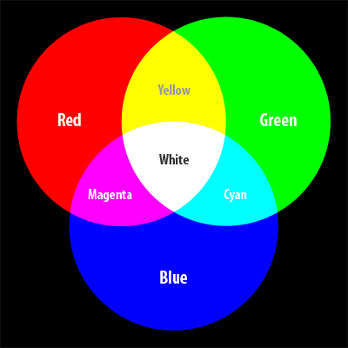
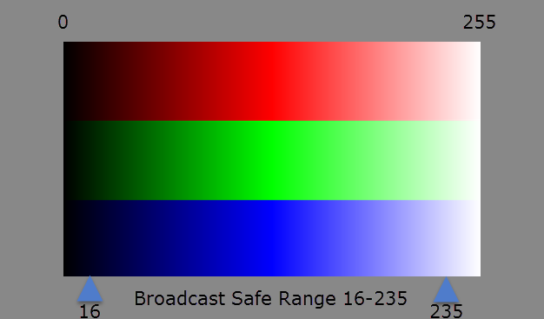
สี (Color) : แบบจำลองสี RGB
เกิดจากการรวมตัวของแม่สีคือ แดง (Red) เขียว (Green) และน้ำเงิน (Blue)
แม่สีทั้ง 3 สี จะมีค่าตั้งแต่ 0-255 สีที่ได้จะแตกต่างกันตามสัดส่วนความเข้มของแต่ละแม่สี
โหมด RGB เป็นโหมดที่ใช้แสดงผลบนหน้าจอต่างๆ

Slide 15
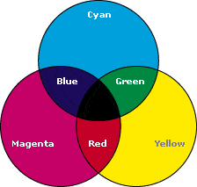
สี (Color) : แบบจำลองสี CMYK
มีแม่สีทั้งหมด 4 สี คือ สำน้ำเงินเขียว (Cyan : C) สีแดงม่วง (Magenta : M) และสีเหลือง (Yellow : Y) ที่เกิดจากการผสมกันของแม่สีในโหมด RGB และยังเพิ่มสีดำ (Black : K) ที่ทำหน้าที่เป็น Key Color เพื่อทำให้สีมีน้ำหนักมากยิ่งขึ้น
หากนำสีเหล่านี้มาผสมกันในสัดส่วนความเข้มข้นเท่ากันจะได้ผลลัพธ์เป็นสีดำ แต่จะไม่ใช่สีดำแท้ (Pure Black) จึงจำเป็นต้องมีการเพิ่มสีดำเข้ามาช่วย
นิยมใช้ในระบบการพิมพ์ เรียกว่าระบบการพิมพ์ 4 สี

Slide 16
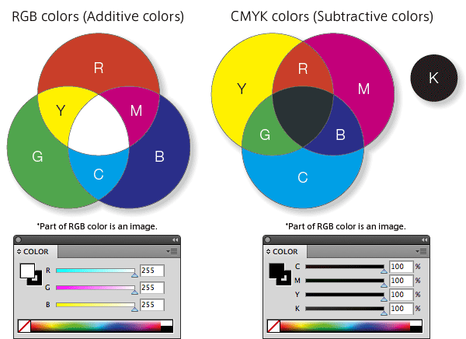
รูปแบบจำลองสี CMYK

Slide 17
สี (Color) : แบบจำลองสี HSB
เป็นแบบจำลองที่อยู่บนพื้นฐานการมองเห็นของดวงตามนุษย์
ประกอบไปด้วยลักษณะของสี 3 ประการ คือ Hue, Saturation และ Brightness บางครั้งเรียกว่า HSV โดย V มาจากคำว่า Value
Hue : เป็นการเปลี่ยนแปลงของเฉดสีที่อาศัยความแตกต่างของแม่สีทั้ง 3 ตามมาตรฐานวงล้อสี (Standard Color Wheel) โดยแบ่งค่าเฉดสีจาก 0-360 องศา
Saturation : แสดงค่าความเข้มของสี (สีจางหรือสีเข้ม) วัดค่าจาก 0% (แสงสีเทา) จนถึง 100% (ความเข้มของสีมากที่สุด)
Brightness : ความสว่างของสี แสดงการไล่ระดับความสว่างของสีขึ้นเรื่อยๆจนถึงสีขาว วัดค่าเป็นเปอร์เซ็นต์จาก 0% (สีดำ) จนถึง 100% (สว่างมากที่สุด)

Slide 18
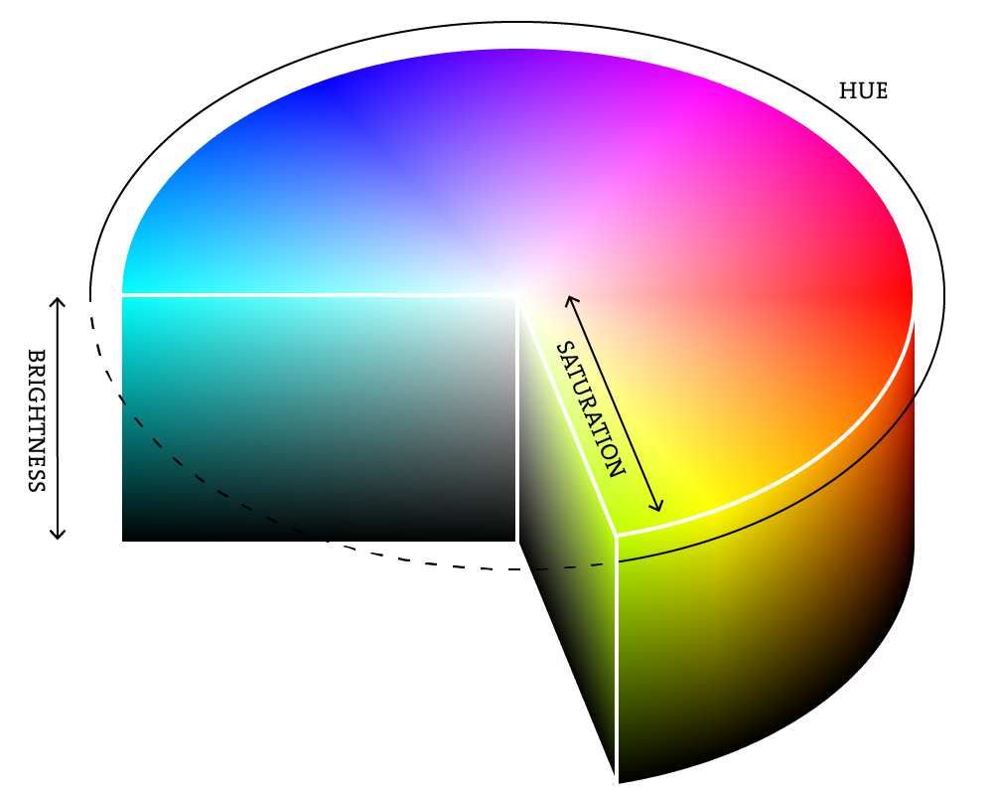
แบบจำลองสี HSB
Hue แสดงผลตาม
Standard Color Wheel)
HSB Model

Slide 19
สี (Color) : แบบจำลองสี Lab
เป็นโหมดสีที่ให้สีสมจริงที่สุด เนื่องจากทุกค่าสีจะมี Spectrum ของแสงรองรับ ทำให้การแสดงผลสีไม่ขึ้นกับอุปกรณ์
ข้อมูลสีของ Lab ประกอบไปด้วย
ค่าระดับความเข้มของแสงสว่าง (Lightness : L)
ค่าระดับการไล่สีจากสีเขียวไปยังสีแดง (แทนด้วยตัวอักษร a)
ค่าระดับการไล่สีจากสีน้ำเงินไปยังสีเหลือง (แทนด้วยตัวอักษร b)
Lab จึงเป็นมาตรฐานที่ใช้งานครอบคลุมสีทุกสีทั้งรูปแบบ RGB และ CMYK

Slide 20
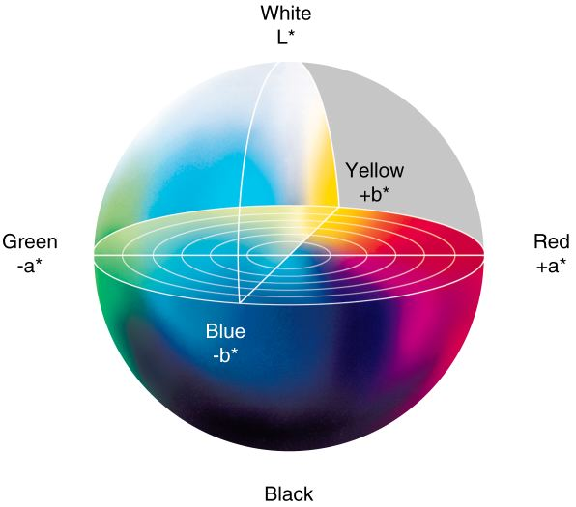
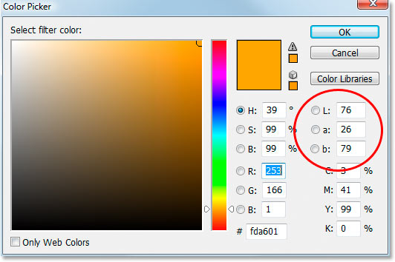
แบบจำลองสี Lab

Slide 21
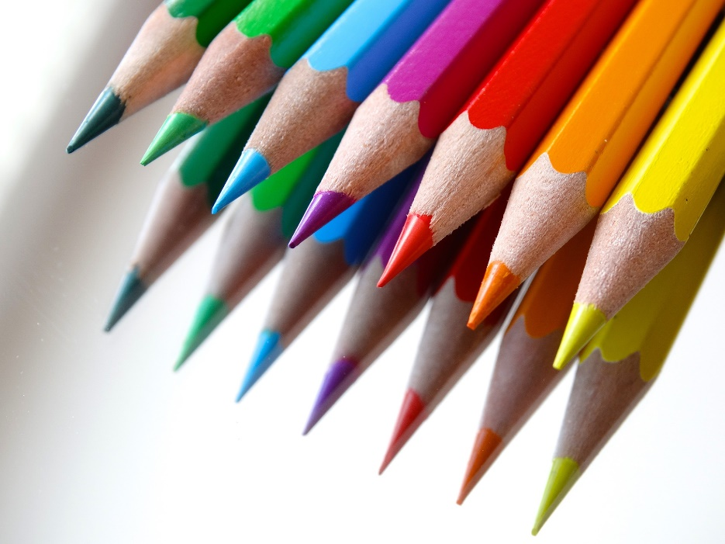
หลักการเลือกใช้สี
วงล้อสี (Color Wheel)
สีโทนร้อนและสีโทนเย็น (Temperature)

Slide 22
วงล้อสี (Color Wheel)
Primary : สีหลัก
Complementary : สีรองหรือสีตรงข้าม

Slide 23
สีโทนร้อนและสีโทนเย็น (Temperature)
สีโทนร้อน : สื่อถึงความอบอุ่น ร้อนแรง สนุกสนาน
สีโทนเย็น : สื่อถึงความเยือกเย็น สุขุม มั่นคง แลดูเศร้า

Slide 24
สีโทนร้อนและสีโทนเย็น (Temperature)
Warm
Cool

